Slide 1
네이버페이 주문형
가입과 심사, 취급 불가 상품 및 페널티 기준

Slide 2
주문형 가입과 심사, 취급 불가 상품 및 페널티
주문형 가맹점 가입 진행 순서
주문형 가맹점 가입 조건
주문형 취급 불가 상품
주문형 서비스 정책 및 페널티 적용 기준
주문형 심사 필요 서류
주문형 가입 신청서 작성 방법
주문형 가맹점 서비스 유의사항
3
4
5
10
16
17
31
02 네이버페이 주문형 가입과 심사, 취급 불가 상품 및 페널티 기준

Slide 3
1. 주문형 가맹점 가입 진행 순서
가입 조건 및 서류 심사, 고객확인은 접수 완료일로부터 최대 1주일, 시스템 연동은 몰 구축 유형에 따라 소요 기간에 차이가 있을 수 있음
심사 (3 영업일 이내)
승인/연동 테스트 (평균 3 ~ 15 영업일)
가입 완료
심사 (평균 3 ~ 5 영업일)
네이버페이 주문형 가입 프로세스
가입신청서 작성, 서류 업로드
가입 조건 및 사이트 적합성/리스크 심사
최종 승인 / 가입 완료
1차 가입 승인
시스템연동
고객 확인 (AML)
네이버센터 주문형 가입 신청서 정보입력
개인 / 법인 별 가입신청서 가입서류 첨부 항목에 서류 업로드
※ 서류 스캔한 이미지 파일 업로드
주문형 가입 조건 및 사이트 심사
서비스 가입 조건
취급 불가 상품 기준
고객 확인
연동 안내
(인증키 발송)
네이버페이
제휴 호스팅사 이용 몰
이용 호스팅사 연동 요청
독립몰일 경우
제공되는 가이드 확인하여 상품 정보 및 구매 정보 연동 시스템 개발
서비스 시작
정산 시작
★ 네이버페이 센터 가입 신청서에 기입해 주신 대표 담당자 이메일 주소로 가입 심사 안내 및 결과, 1차 심사 승인 후 시스템 연동진행 방법, 최종 가입 완료 등 진행상황이 안내 됩니다.
03

Slide 4
2. 주문형 가맹점 가입 조건
주문형(일반) 가맹점 회원 가입을 위해서는 아래의 조건이 만족되어야 합니다.
담당자 심사 후 아래 조건 중 만족하지 않는 조건이 있는 경우, 가입이 승인되지 않을 수 있습니다.
1. 쇼핑몰 존재 여부 | 네이버페이 주문형 가맹점 가입을 위해서는 쇼핑몰(PC/모바일웹 또는 앱)를 운영하고 있어야 하며, PC/모바일웹과 앱을 모두 운영하는 경우 PC/모바일웹 연동 필수, 앱은 선택적으로 연동할 수 있습니다.
2. 네이버페이 취급 불가 상품 기준 여부 | 가맹점이 취급하는 상품이 네이버 페이 취급 불가 상품 기준에 부합하지 않아야 합니다. 취급불가 상품 자세히 보기》
3. 통신판매업 신고 완료 및 공정거래위원회에서 정상 조회 가능 여부 | 네이버페이센터 가입 신청 전 통신판매업 신고를 완료하셔야 하며, 신고된 정보는 공정거래위원회에서 정상적으로 조회가 가능해야 합니다.
4. 쇼핑몰 내 정보 기재 및 공정거래위원회 정보와 일치 여부 | 쇼핑몰 하단에 ‘상호명, 사업자번호, 대표자명, 소재지, 통신판매번호’가 모두 노출되어야 하며, 해당 정보는 제출서류(사업자등록증 최근 1년 이내 발급분) 및 공정거래위원회에서 조회되는 정보와 일치해야 합니다.
04

Slide 5
3. 주문형 가맹점 취급 불가 상품 (취급제한)
네이버페이 규칙에 의해 매매가 허락되지 않은 '취급제한 상품'과
현행 법령상 매매가 금지된 '취급불가 상품' 등 네이버페이를 통해 매매할 수 없는 판매상품 안내입니다.
구분 | 해당내용 |  | 비고
취급 제한 상품/ 판매 방식 부적합 | 매매제한 상품 | 채팅 및 폰팅, 운세 등 서비스, 대출정보/대출관련, 광고서비스, 예치금이 존재하는 대여상품, 추가결제 및 위약금이 존재하는 예약상품, 90일 이상 장기 예약상품, 분할배송 상품, 정기결제 상품, 가입비 및 각종 할인 혜택을 부가적으로 제공하는 서비스, 유가증권(상품권, 회원권, E쿠폰, 전화카드, 스키장 리프트 탑승권), 순금(순금, 골드바, 24K), 쌀(20만원 이상), 자동차, 이륜차 판매 및 수리, 회원제(어학교재, 골프회원권, 온라인교육, 정기구독 잡지 등), 인터넷 쇼핑몰 분양/홈페이지 제작, 애완동물, 골동품, 경마 및 경륜 등 사행성 상품, 휴대폰 개통 및 렌탈상품, 0원 상품, 개인결제, 회원전용상품, 설치 및 시공(조경공사, 설치비, 조립 및 A/S), 동영상강좌, 오프라인 수강권, 숙박예약, 기타 실물 배송이 없는 용역서비스(영상제작, 영상변환, 소프트웨어 등) | 그 외 기타 법령에 위배되거나 사회적 이슈로 인하여 판매가 불가한 상품을 취급하는 경우
 | 법률위반 | 청약철회 불가상품/청약철회기간 단축 등 전자 상거래법에 위배되는 판매방식 현금할인 쿠폰 등 신용카드 회원을 불리하게 대우하는 판매방식
 | 거래 중개 사이트 | 오픈 마켓 형태의 통신판매 중개 사이트
 | 상품정보 허위등록 | 구매가격 강요, 물품 대체 판매, 광고게시, 부정확한 물품설명, 장난성 등록
※ 네이버페이의 기본가입조건은 상기와 같이 운영하며, 기본 정책 외의 예외적용에 대하여 case 별 가맹점 가입기준을 적용함.
05

Slide 6
3. 주문형 가맹점 취급 불가 상품 (취급제한)
네이버페이 규칙에 의해 매매가 허락되지 않은 '취급제한 상품'과
현행 법령상 매매가 금지된 '취급불가 상품' 등 네이버페이를 통해 매매할 수 없는 판매상품 안내입니다.
구분 | 해당내용 |  | 비고
취급 제한 상품/ 판매 방식 부적합 | 매매제한 상품 | 채팅 및 폰팅, 운세 등 서비스, 대출정보/대출관련, 광고서비스, 예치금이 존재하는 대여상품, 추가결제 및 위약금이 존재하는 예약상품, 90일 이상 장기 예약상품, 분할배송 상품, 정기결제 상품, 가입비 및 각종 할인 혜택을 부가적으로 제공하는 서비스, 유가증권(상품권, 회원권, E쿠폰, 전화카드, 스키장 리프트 탑승권), 순금(순금, 골드바, 24K), 쌀(20만원 이상), 자동차, 이륜차 판매 및 수리, 회원제(어학교재, 골프회원권, 온라인교육, 정기구독 잡지 등), 인터넷 쇼핑몰 분양/홈페이지 제작, 애완동물, 골동품, 경마 및 경륜 등 사행성 상품, 휴대폰 개통 및 렌탈상품, 0원 상품, 개인결제, 회원전용상품, 설치 및 시공(조경공사, 설치비, 조립 및 A/S), 동영상강좌, 오프라인 수강권, 숙박예약, 기타 실물 배송이 없는 용역서비스(영상제작, 영상변환, 소프트웨어 등) | 그 외 기타 법령에 위배되거나 사회적 이슈로 인하여 판매가 불가한 상품을 취급하는 경우
 | 법률위반 | 청약철회 불가상품/청약철회기간 단축 등 전자 상거래법에 위배되는 판매방식 현금할인 쿠폰 등 신용카드 회원을 불리하게 대우하는 판매방식
 | 거래 중개 사이트 | 오픈 마켓 형태의 통신판매 중개 사이트
 | 상품정보 허위등록 | 구매가격 강요, 물품 대체 판매, 광고게시, 부정확한 물품설명, 장난성 등록
※ 네이버페이의 기본가입조건은 상기와 같이 운영하며, 기본 정책 외의 예외적용에 대하여 case 별 가맹점 가입기준을 적용함.
06

Slide 7
3. 주문형 가맹점 취급 불가 상품 (취급불가)
네이버페이 규칙에 의해 매매가 허락되지 않은 '매매제한 상품'과
현행 법령상 매매가 금지된 '매매불가 상품' 등 네이버페이를 통해 매매할 수 없는 판매상품 안내입니다.
구분 | 해당내용 |  | 비고
취급불가상품 | 불법물 | 불법 습득물 또는 장물 판매, 사이버 머니, 아이템 판매, 매매 불가한 상품권/할인권 판매, 전기충격기, 수갑, 총포도검, 군용물품 판매, 주류, 담배 및 담배대용품 판매, 마약, 의약품, 의료기사법 위반물(도수있는 안경 및 콘텍트 렌즈), 혈액 및 헌혈증 판매, 인증을 받지 않 은 공산품, 전기용품, 방송통신기자재등, 어린이제품 판매, 범죄조장문구(몰래,위장,비밀)를 포함한 카메라, 정가의 10% 이상 할인 판매 하는 발행일 기준 1년 6개월 미만의 도서, 해킹 관련 자료(프로그램, 서적, 기타 문서), 야생, 동식물, 박제품 판매 등 | 그 외 기타 관련 법령에 위배되는 모든 상품
 | 음란물 | (유두, 가슴, 둔부 등이 노출된) 음란한 사진, 언어, 영상, 신호를 사용하여 성적인 수치심을 자극하는 모든 물품, 성인용품 판매 시 성인 카테고리에 등록한다 하여도 사용하는 표현물이 음란하다고 판단되는 경우
 | 식품 / 화장품 / 의료용구 관련법 위반 | 무허가 판매, 제조업 미신고, 판매업 미신고, 수입신고필증 미필, 원산지 허위기재, 무허가 기능성 화장품 판매, 수입신고필증 미필, 표시광고 위반(의학적 효능 효과 표방), 샘플 화장품/향수
 | 청소년 유해 매체물 | 이용등급이 18세 이상으로 지정된 서적, 음반, 영상, 게임물, 18세 이상 사용 가능한 비비탄 총, 순수레져 용 칼 또는 연장(총포도검 화약류 등 단속법 기준 이하), 날카로운 조리기구 및 에술용 작업도구, 성인용 스포츠용품 및 격투기 용품, 가정용 또는 산업용 연장 및 기자재, 기타 합법적인 성인대상 이색상품, SM상품, 성인DVD, 성인피규어, 콘돔, 외도시약, 섹시란제리(밑트임스타킹, 밑트임팬티, T팬티), 성기모형, 아스트로글라이드, 부탄가스, 도검, 전자담배 및 전자담배액체, 레이저포인터, 유해성분이 포함된 본드
 | 권리침해 상품 판매 | 이미테이션 무단 사용, 유명상표 유사문구 임의 사용, 초상권 및 성명권 침해(유명인 사진 및 이름), 음반/영상/게임 복제품, 불법개조품, 이미지 도용, 불법복제물, 특허권 침해, 실용 신안권 침해, 의장권 침해, 타인의 개인정보를 무단 사용
※ 네이버페이의 기본가입조건은 상기와 같이 운영하며, 기본 정책 외의 예외적용에 대하여 case 별 가맹점 가입기준을 적용함.
07

Slide 8
3. 주문형 가맹점 취급 불가 상품 (제한적취급허용)
단, ‘제한적 취급 허용 상품’의 경우 특정 결제수단을 제한하는 것으로 네이버페이 가입이 가능한 상품입니다.
구분 | 해당내용 |  | 비고
제한적 취급 허용 상품 | 신용카드 결제 제한 | 유가증권(상품권, 회원권, 전화카드, 스키장 리프트 탑승권), 순금(순금, 골드바, 24K) | 자사몰 결제 시에도 신용카드 결제 제한 필요
※ 네이버페이의 기본가입조건은 상기와 같이 운영하며, 기본 정책 외의 예외적용에 대하여 case 별 가맹점 가입기준을 적용함.
08

Slide 9
3. 주문형 가맹점 취급 불가 상품 (해외구매대행 취급제한)
해외 구매대행 형태로 상품을 판매하는 경우 국내법에 따라
취급이 제한된 상품과 판매를 위해 조건이 필요한 상품이 존재합니다.
또한 네이버페이에서 취급을 제한하는 상품 역시 구매대행 형태로 판매하실 수 없습니다.
구분 | 해당내용 |  | 비고
해외 구매 대행 취급 제한 상품 | 식품 등 | 구매대행으로 식품 등(건강기능식품 포함)을 판매하는 경우 식품위생법에 따라 수입신고 필요 | 식품위생법 제19조 수입 식품 등의 신고 <2015년 11월 28일부터 시행>
 | 화장품 | 구매대행으로 화장품을 판매하는 경우 '화장품제조판매업' 신고 필요 | 화장품법 제 3조 제조판매업의 등록등
 | 의료기기 | 의료기기법에 따라 의료기기의 구매대행 불가함 | 의료기기법 제 26조
 | 전기용품 등 | 구매대행으로 전기용품 등(어린이용품 포함)을 판매하는 경우 안전인증 표시등이 없는 제품은 판매 불가 | 전기용품안전 관리법 제 7조
 | 의약품 | 약사법에 따라 의약품은 약국에서만 판매가 가능하며 온라인에서 판매 불가하여 구매대행 불가함 | 약사법 제50조 의약품 판매
※ 네이버페이의 기본가입조건은 상기와 같이 운영하며, 기본 정책 외의 예외적용에 대하여 case 별 가맹점 가입기준을 적용함.
09

Slide 10
4. 주문형 서비스 정책 및 페널티 적용 기준
1) 판매 페널티
네이버페이에서는 판매자 구매자 간의 건전하고 안전한 거래를 위하여 아래와 같이 판매관리 프로그램을 운영하고 있습니다. 소비자의 권익을 해칠 수 있는 판매활동이 확인되는 경우 판매 페널티가 부과되고, 점수가 누적되면 판매관리 프로그램에 따라 단계별 제재를 받게 되며 이로 인해 서비스 이용제한 또는 계약이 해지될 수 있습니다.
판매 페널티 부여기준
발송지연, 품절, 클레임 처리 지연 등 판매활동이 원활하게 이루어지지 않을 경우 페널티가 부과됩니다.
항목 | 상세 내용 | 점수
발송처리 지연 | 결제완료일로부터 3영업일 이내 미발송 (발송지연 안내 처리된 건 제외) | 1점
 | 결제완료일로부터 7영업일 이내 미발송 (발송지연 안내 처리된 건 제외) | 3점
 | 발송지연 안내 처리 후 입력된 발송예정일 이내 미발송 | 2점
품절/취소 | 취소사유가 '상품품절'인 경우 | 2점
반품처리지연 | 수거 완료일로부터 3영업일 이상 경과되었으나 환불처리 또는 보류설정 되지 않은 경우 | 1점
교환처리 지연 | 수거 완료일로부터 3영업일 이상 경과되었으나 교환재배송 처리 또는 보류 설정되지 않은 경우 | 1점
민원/모니터링 | 서비스 이용규칙 위반 시 회사의 심사를 통해 페널티 부여가 타당하다고 인정되는 경우 | 3점 ~ 40점

Slide 11
4. 주문형 서비스 정책 및 페널티 적용 기준
판매관리 페널티 단계별 제재
최근 30일간 판매관리 페널티가 10점 이상이고 판매관리 페널티 비율(판매관리 페널티 점수의 합/결제건수의 합)이 40% 이상인 경우 즉시 적용되며, 추가 페널티 적용 횟수에 따라, '주의'→'경고'→'이용제한'의 단계를 거쳐 판매 활동이 제한됩니다. 발송지연, 품절, 클레임 처리 지연 등으로
이후 단계의 제재가 진행되지 않도록 관리해 주시기 바랍니다.
모니터링 페널티의 경우 판매관리 페널티 점수와 별도 항목으로 운영되어 누적점수 40점 초과 시 즉시 이용제한 처리되며 해제가 불가합니다.
구분 | 제재 | 상세 내용
1단계 | 주의 | 최근 30일 동안 가맹점의 페널티 점수의 합이 10점 이상 판매관리 페널티 비율(페널티 점수의 합/ 결제건수의 합)이 40% 이상이 최초로 발생된 상태
2단계 | 경고 | ‘주의’ 단계를 받은 가맹점 중 최근 30일 동안 가맹점의 페널티 점수의 합이 10점 이상 판매관리 페널티 비율(페널티 점수의 합/ 결제건수의 합)이 40% 이상인 경우
3단계 | 이용제한 | ‘경고’ 단계를 받은 가맹점 중 최근 30일 동안 가맹점의 페널티 점수의 합이 10점 이상 판매관리 페널티 비율(페널티 점수의 합/ 결제건수의 합)이 40%이상인 경우 (=이용정지)

Slide 12
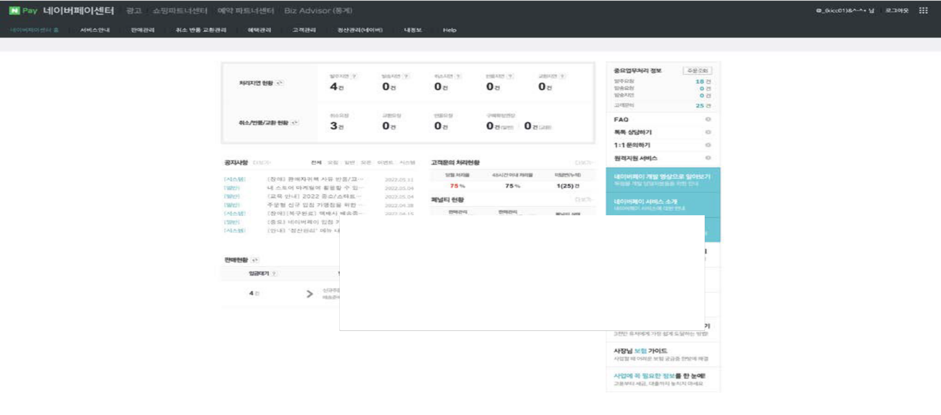
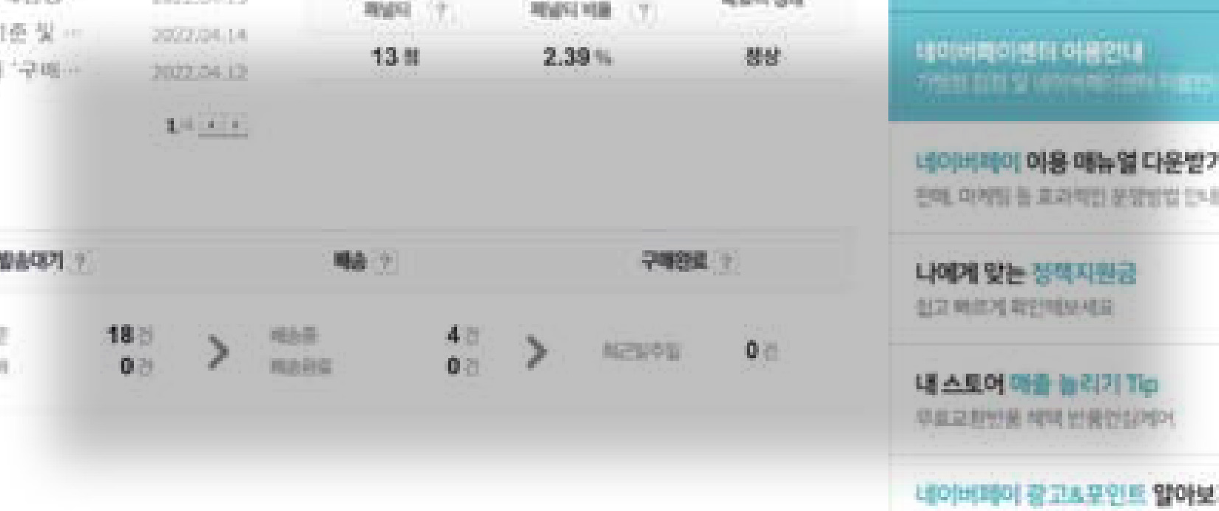
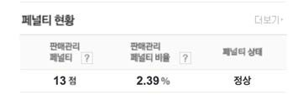
4. 주문형 서비스 정책 및 페널티 적용 기준
판매관리 페널티
최근 30일간 부여된 판매관리 페널티 점수의 총합을 의미합니다.
예시) 오늘이 2022년 4월 12일이면, 2022년 3월 13일부터 4월 11일까지 부여된 페널티 입니다.
판매관리 페널티 비율
최근 30일간 부여된 판매관리 페널티의 총합을 동일한 기간 내 결제완료건수 총합으로 나눈 비율입니다. 예시) 오늘이 2022년 4월 12일이면,
2022년 3월 13일부터 4월 11일까지 부여된 페널티를 동기간의 결제완료 건수로 나눈 비율입니다.
페널티 상태
적발 횟수에 따라, '주의'→'경고'→'이용제한'의 단계를 거쳐 판매 활동이 제한됩니다.

Slide 13
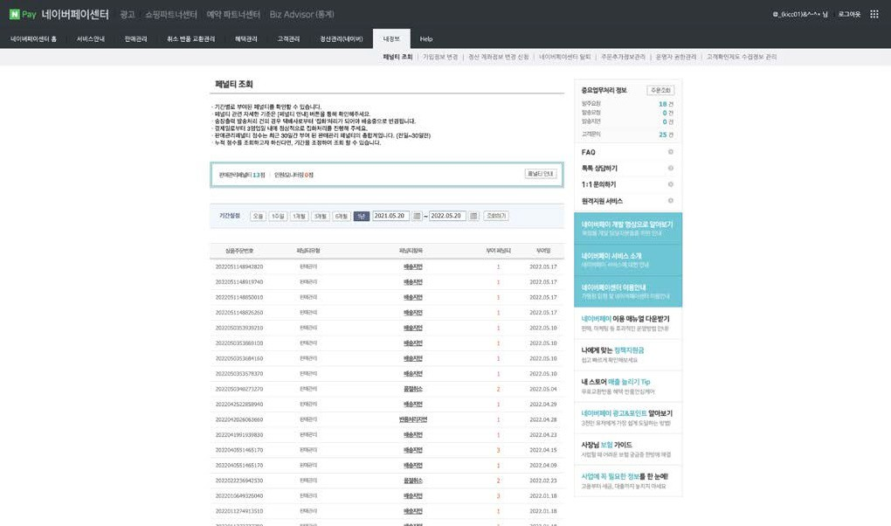
4. 주문형 서비스 정책 및 페널티 적용 기준
네이버페이센터 메인 페이지 페널티 현황에서 '더보기' 클릭 또는
네이버페이센터 > 내정보 > 페널티 조회 메뉴로 이동하면 기간 별로 부여된 페널티를 확인할 수 있습니다.
판매관리 페널티 점수
최근 30일간 부여된 판매관리 페널티 총합계 점수 입니다. (전일~30일전)
누적 점수를 조회하고자 하신다면, 기간을 조정하여 조회 가능하나 최근 30일간 부여된 내역을 기준으로 제재가
진행되는 점 참고해 주세요.
민원/모니터링 점수
서비스시작부터 현재까지 민원 발생 및 모니터링 적발로 인해 부여된 페널티의 누적 점수 입니다. 민원/모니터링 페널티는 판매관리 페널티 점수와 별도 항목으로 운영되어 누적 점수가 40점 이상 초과하는 경우 즉시 이용제한 처리되고 이용정지 해제가 불가합니다.

Slide 14
4. 주문형 서비스 정책 및 페널티 적용 기준
2) 고의적 부당행위
고의적 부당 행위는 가맹점의 판매 행위 중에서 구매자와 네이버파이낸셜에 큰 피해를 줄 수 있거나, 네이버파이낸셜에서
엄격하게 금지하고 있는 행위를 하는 경우입니다. 고의적 부당행위로 적발이 되면 이용약관과 서비스 이용 규칙 등 회사의 정책에 따라 단계별 제재 또는 즉시 이용정지하거나 이용계약이 해지될 수 있습니다
고의적 부당행위 단계별 제재
고의적 부당행위 단계는 네이버페이 가맹점 입점 후 탈퇴(또는 이용계약 해지)전까지 누적되어 적용되며, 고의적 부당행위 적발시 단계마다 가맹점의 전자우편으로 제재 단계 및 내용을 발송합니다.
1단계
주의
2단계
경고
3단계
2차 경고
4단계
이용제한

Slide 15
4. 주문형 서비스 정책 및 페널티 적용 기준
고의적 부당행위 단계별 제재
고객센터/분쟁조정센터 담당자 혹은 고객응대와 관련하여 피해를 입히는 경우로 아래 각 사항에 해당하는 경우
  상담시 구매자 또는 담당자에게 욕설, 성적, 비하, 폭언 등의 발언을 하는 경우
  가맹점 연락처를 기입하지 않거나 허위로 기입하는 경우
  구매계약 및 법상의 가맹점이 해결해야 할 구매자의 불만을 네이버파이낸셜에게 책임을 전가하고 처리하지 않는 경우
  구매회원 및 담당자가 전자우편, 유선, QNA 등의 연락 시도 시 판매자가 연락두절 상태인 경우
  기타 위에서 정하지 않았으나 각항의 사유와 유사한 경우
네이버페이 가맹점에서 규정하고 있는 이용규칙을 고의적으로 악용하는 경우로 아래 각 사항에 해당하는 경우
  배송 전 구매확정 또는 직거래를 유도하거나 승낙하는 경우
  네이버파이낸셜이 정한 규정이 아닌 가맹점 본인의 기준으로 반품, 교환, 취소 규정을 적용하는 경우
  악의적으로 AS를 피하는 경우
  구매자 정보를 무단으로 사용하거나 유출하는 경우
  배송 방법을 고의적으로 오기입 하여 구매자 불만이 발생하는 경우 (예시 : 택배 발송인데 직접 배송으로 설정)
  가송장, 선송장을 등록한 경우
  기타 위에서 정하지 않았으나 각항의 사유와 유사한 경우
불건전한 판매활동으로 인해 구매자의 불만을 발생시키는 경우로 아래 각 사항에 해당하는 경우
  반품 취소 사유를 실제 사유와 무관하게 임의 설정하여 페널티를 피하는 경우
  배송 기한을 고객의 동의 없이 합리적인 수준 이상으로 무리하게 연장하는 경우
  정당한 이유 없이 배송이 과도하게 지연되는 경우(배송 지연에 대한 소명이 부적절한 경우)
  민원/분쟁발생 행위: 정당한 이유 없이 반품/환불을 거부하는 경우: 민원/분쟁 발생시
정당한 사유 없이 중재안을 거부하는 경우: 원활한 분쟁 조정을 위한 협조 요청을 회피하거나 명확한 소명이 이루어지지 않을 경우: 정당한 이유 없이 특정 고객의 연락을 고의적으로 회피하는 경우
  외부 기관 민원 대응시 적극적으로 협조하지 않을 경우
  고의적으로 구매자의 금전적 손실을 가하는 경우
  판매자의 사정에 의한 환불/취소 진행 시 구매자 동의 없이 임의로 처리 하는 경우
  비용에 대한 명확한 근거없이 과도한 반품 배송비를 설정하거나 고객의 반품을 막는 경우
  공휴일이나 야간(오후 9시부터 그 다음 날 오전 8시까지의 시간)에 구매확정요청 등 구매자에게 불필요한 SMS 발송, 유선 연락을 하는 경우
  사이버몰에 표시한 전화번호/전자우편주소가 아닌 다른 연락처로 구매자에게 SMS 발송, 유선 연락을 하는 경우
  기타 위에서 정하지 않았으나 각 항의 사유와 유사한 경우
네이버파이낸셜에 금전적 손실을 가하거나 이미지에 해를 끼치는 경우
그 외 관계 법령 위반이나 회사 정책에 근거하여 고의적 부당 행위로 인정되는 경우

Slide 16
5. 주문형 심사 필요 서류
네이버페이 주문형 가입 시 필요한 서류는 다음과 같습니다.
서류는 스캔 후 이미지 파일로 가입서류 첨부 항목에 서류 업로드해 주시면 됩니다.
가입 서류 (업로드)
개인사업자 : 사업자등록증 사본(최근 1년 이내 발급분), 여권 사본(외국인 대표자에 한해)
법인사업자 : 사업자등록증 사본(최근 1년 이내 발급분), 법인 등기부등본 사본(최근 3개월이내 발급분), 주주명부, 비영리법인 설립목적 근거 서류 등
※ 참고
jpg,gif,pdf 형식의 파일만 업로드 가능, 업로드 용량 제한은 항목당 최대 5MB 입니다.
사업자등록증은 최근 1년 이내 발급된 사업자등록증명원으로 대체 가능합니다.
법인사업자의 제출서류인 주주명부는 '주식등변동상황명세서', '사원(출자)명부'(유한회사인 경우)로 대체 가능합니다.
주민등록번호 뒷자리는 마스킹해서 제출 부탁 드립니다.
고객확인을 위한 정보 및 서류 제출 후 '심사요청' 까지 진행해 주셔야 가입을 위한 심사 진행됩니다.

Slide 17
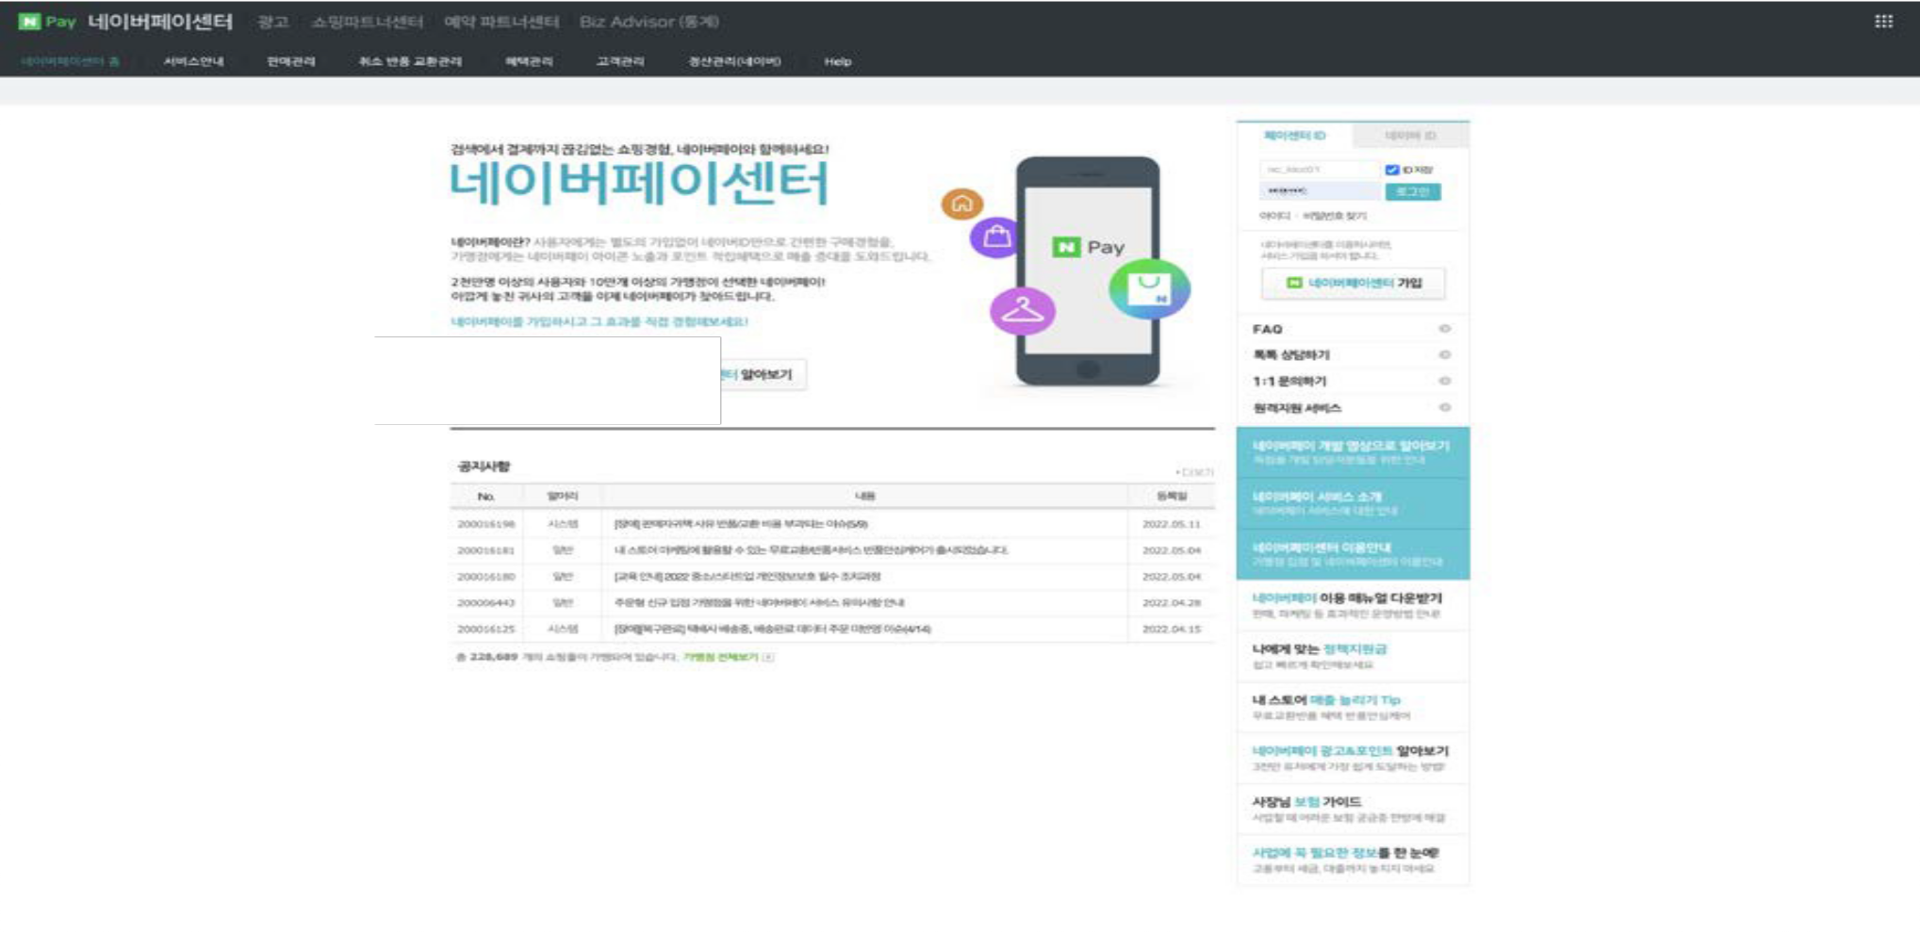


6. 주문형 가입 신청서 작성 방법
네이버페이센터 가입하기를 클릭해 주세요.

Slide 18
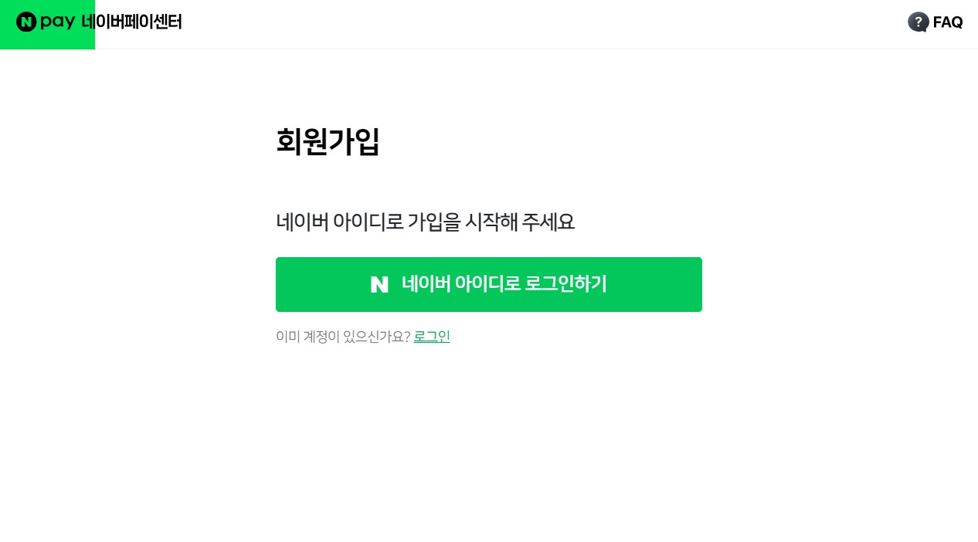
6. 주문형 가입 신청서 작성 방법
네이버페이센터 가입을 위해서는
본인확인(실명인증)이 완료된
만 14세 이상의 개인
네이버 아이디를 이용해 주셔야 하며,
단체 아이디는 본인인증(실명인증)이 불가하기
때문에 네이버페이센터 가입 시 사용이 불가합니다.
아직, 네이버회원이 아니시라면, 네이버회원 가입 후 네이버페이센터 가입을 진행해 주시기 바랍니다.
네이버회원 가입하기 >
네이버아이디 실명인증 >

Slide 19
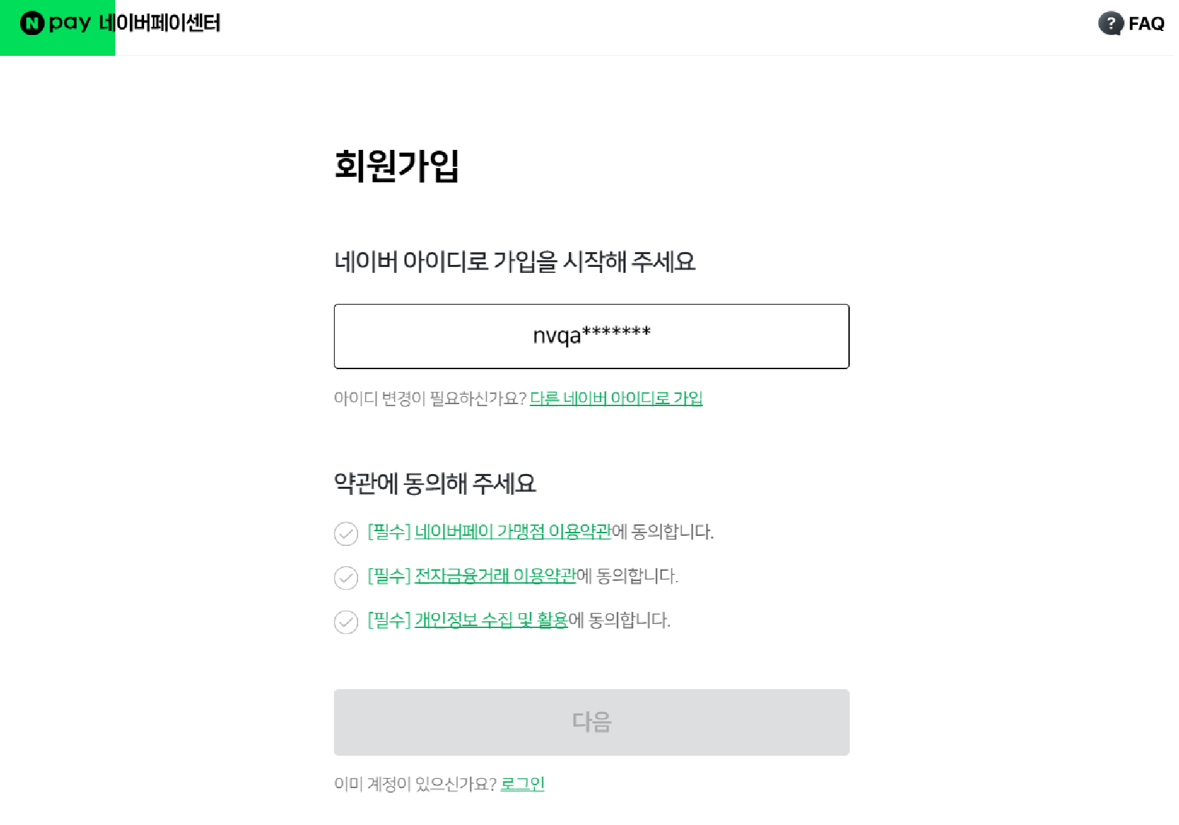
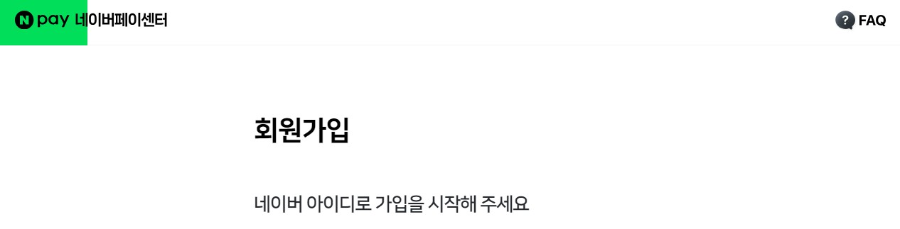
6. 주문형 가입 신청서 작성 방법
네이버페이 가맹점 이용약관 및 전자금융거래이용약관, 개인정보 수집 및 활용에 대한 안내 동의를 확인하고 동의해 주세요.

Slide 20
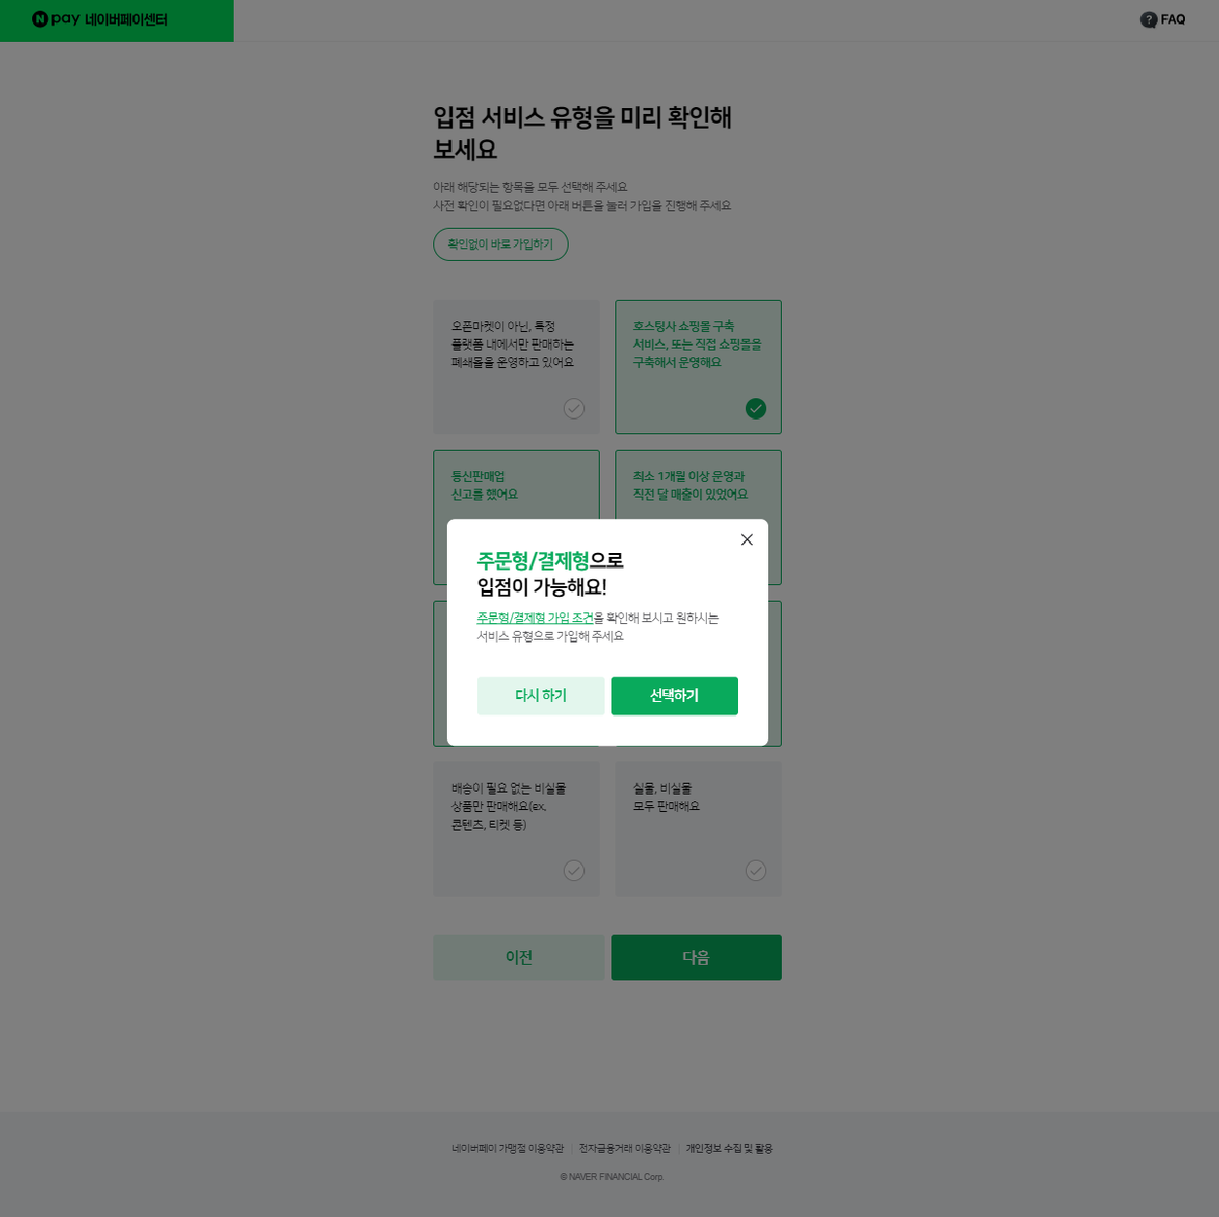
6. 주문형 가입 신청서 작성 방법
주문형으로 입점 가능한지 간단하게 확인해 보실 수 있습니다. (일부 조건만 제공)
해당되는 사항을 모두 선택해 주셔야 주문형 입점 가입 여부 확인이 가능합니다.

Slide 21
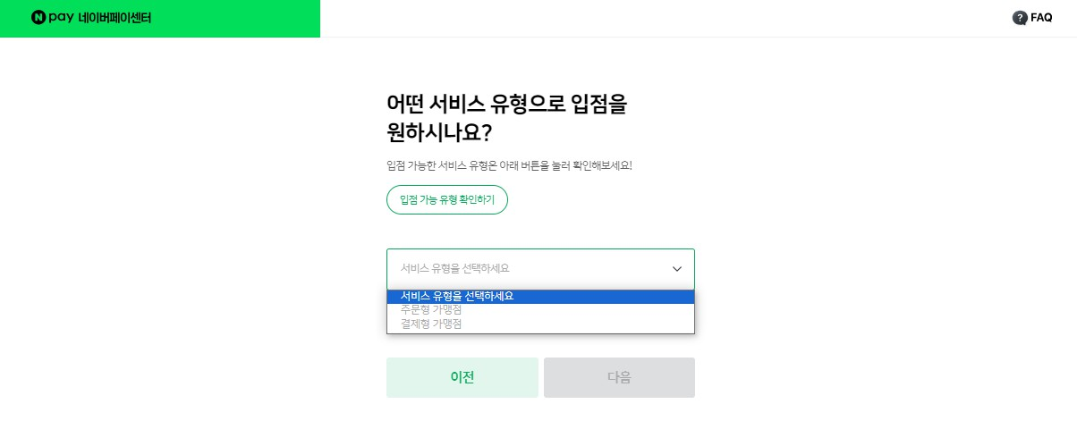
6. 주문형 가입 신청서 작성 방법
입점을 원하는 가맹점 유형을 선택해 주세요.

Slide 22
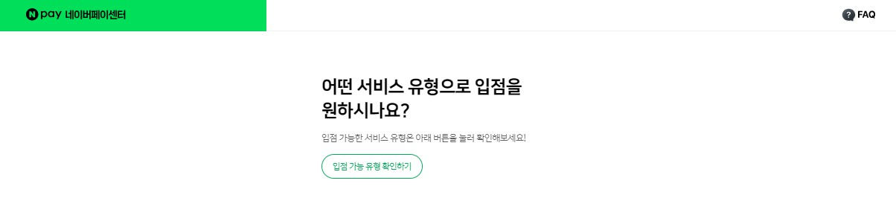
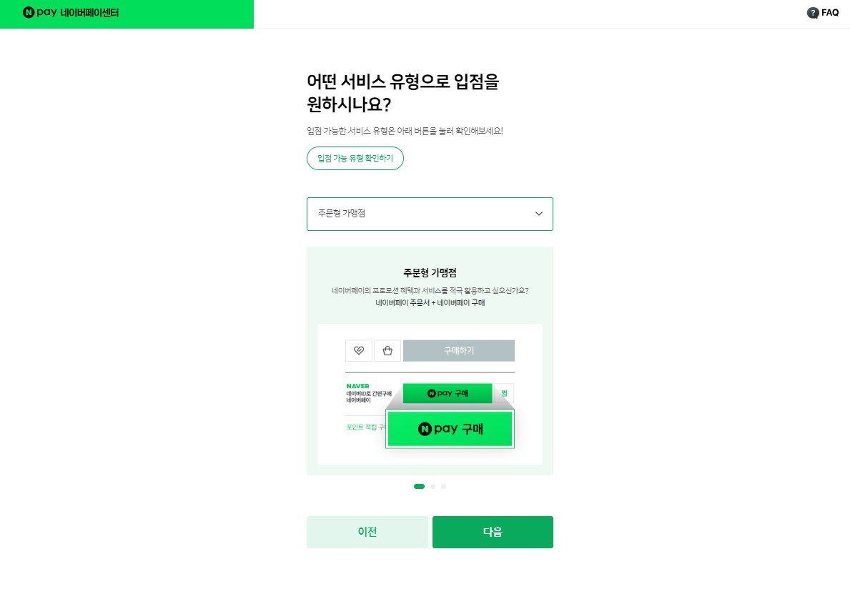
6. 주문형 가입 신청서 작성 방법
입점을 원하는 가맹점 유형을 선택해 주세요.

Slide 23
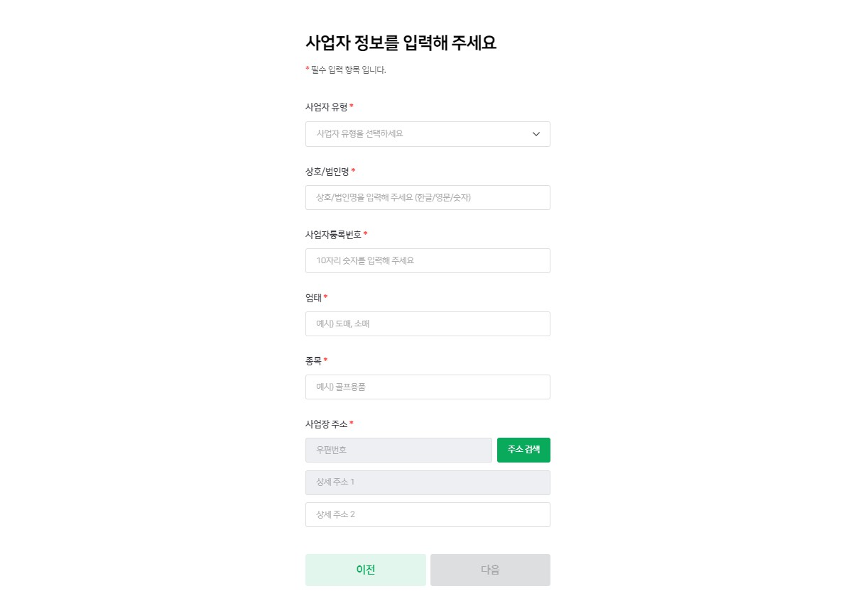
6. 주문형 가입 신청서 작성 방법
쇼핑몰 하단에 표시된 사업자 정보 (상호, 대표자명, 주소, 사업자등록번호, 통신판매신고번호)와 가입 시 제출하신 사업자등록증 및 공정거래위원회 조회 정보가 불일치하는 경우 가입이 보류될 수 있습니다.
사업자등록증 및 공정거래위원회 정보와 쇼핑몰 하단 표시 정보가 일치하는지 확인하시고 불일치하는 정보를 수정한 이후에 1:1 문의하기로 재심사 요청해 주세요.

Slide 24
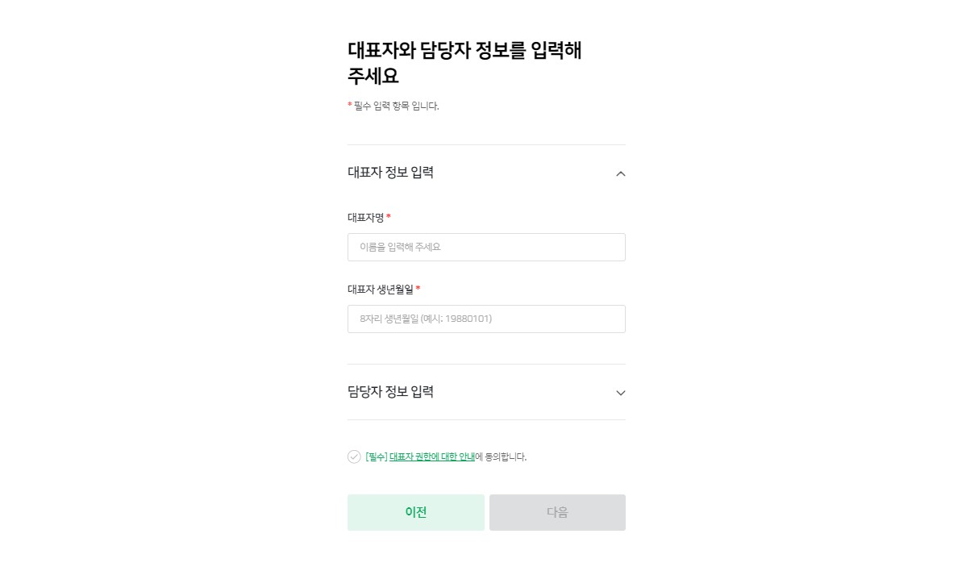
6. 주문형 가입 신청서 작성 방법
대표 담당자에 등록해 주신 이메일 주소로 심사 안내 및 진행 상황, 결과 안내 메일이 발송됩니다.
가입 후, 회원 상태 및 가맹점 정보 변경 시 담당자 정보로 안내 되오니 확인 가능한 정확한 이메일 주소를 입력해 주시기 바랍니다.
만 14세 미만 대표자는 가입하실 수 없습니다.

Slide 25
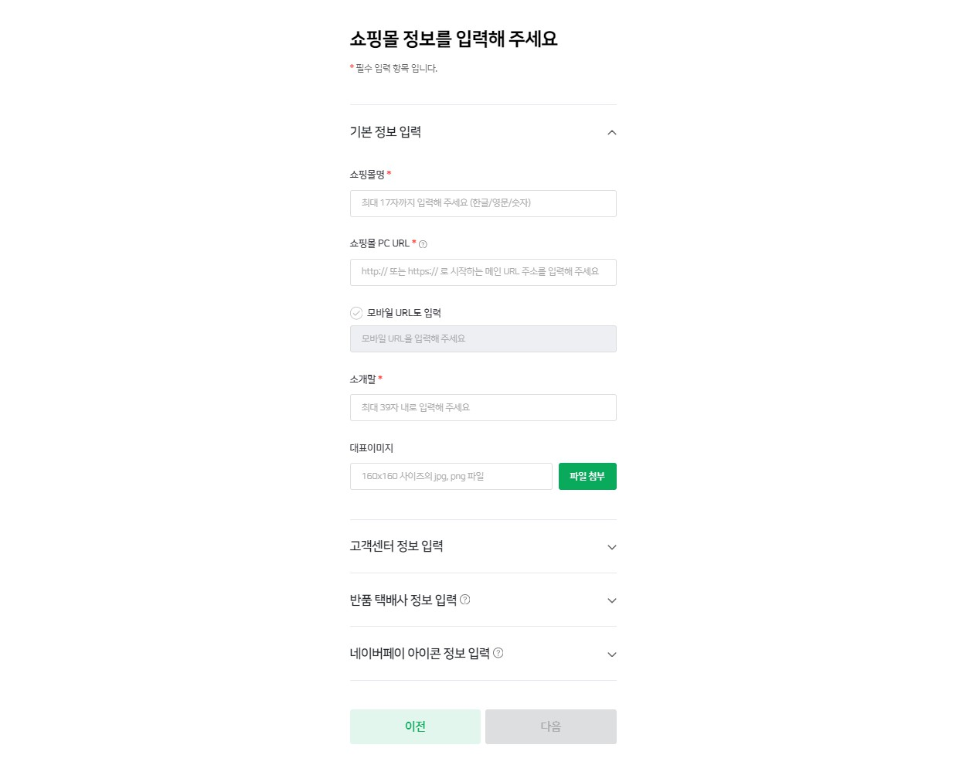
6. 주문형 가입 신청서 작성 방법
URL:
운영중인 '자사 쇼핑몰'의 메인 주소를 입력해 주세요. PC URL 연동은 필수이며, 모바일 웹이 있는 경우 모바일 웹 URL도 필수로 입력해 주세요.
자사 고유 쇼핑몰 메인 주소가 아닌, 아래와 같은 정보를 입력할 경우는
입점 신청 불가 또는 심사 거부될 수 있습니다. 아래 URL 예시는 네이버페이 가맹점으로 입점이 불가합니다.
등록 불가한 URL 예시
네이버 URL (naver.com, naver.me)
스마트스토어 URL (smartstore.naver.com)
블로그 URL (blog.naver.com, m.blog)
네이버예약 URL (booking.naver.com)
네이버카페, 플레이스/지도, 네이버 검색 결과 URL (cafe.naver.com, map.naver.com, place.naver.com, shopping.naver.com)
SNS 등 타 플랫폼 URL (modoo.at, instagram.com, coupang.com, kakao.com, shop.11st.co.kr, facebook.com, google.co.kr, google.com, spacecloud.kr, baemin.com, baemin.me, yanolja.com, tistory.com, idus.com)

Slide 26
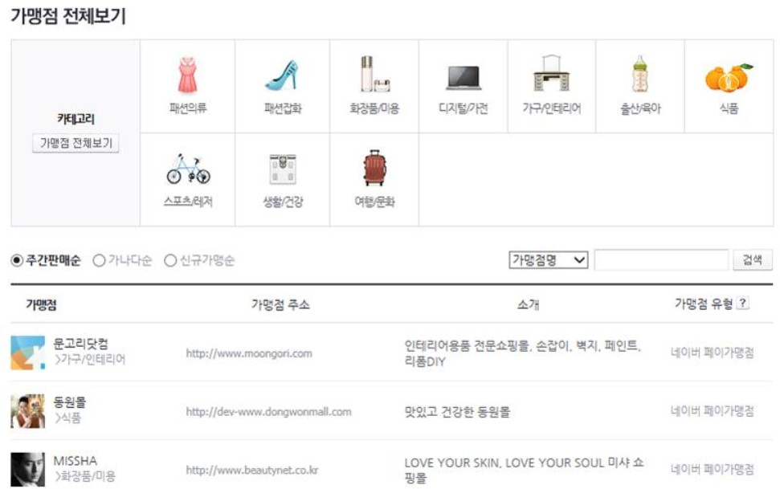
6. 주문형 가입 신청서 작성 방법
대표이미지:
대표이미지를 등록하시면
네이버페이 가맹점 전체보기 영역 및 찜목록, 결제내역 등에 노출됩니다.
※ 참고
등록된 이미지가 없는 경우 '페이 이미지'가 노출됩니다.
160X160px 이미지 등록 시, jpg, png만 사용 가능하고 애니메이션 gif 파일은 사용하실 수 없습니다.

Slide 27
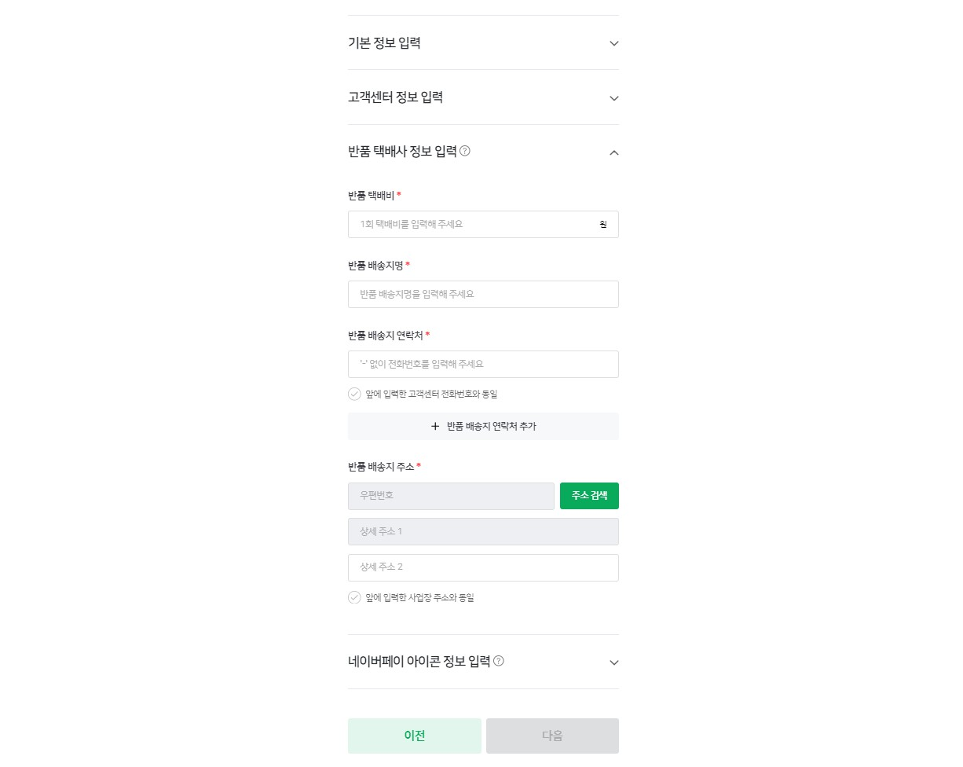
6. 주문형 가입 신청서 작성 방법
최초 가입신청시에는 네이버페이 지정택배만 설정 가능하나, 가입완료 후 실제 사용중이신 택배사의 계약확인이 완료된 이후에는 해당 택배사를 반품택배사로 설정하실 수 있습니다.
택배사 계약확인 요청은 가입 이후
네이버페이센터 > 내정보 > 가입정보변경 메뉴에서 진행하실 수 있습니다. 네이버페이 지정택배로 반품 수거 진행시, 해당 택배사의 표준약관이 적용됩니다.

Slide 28
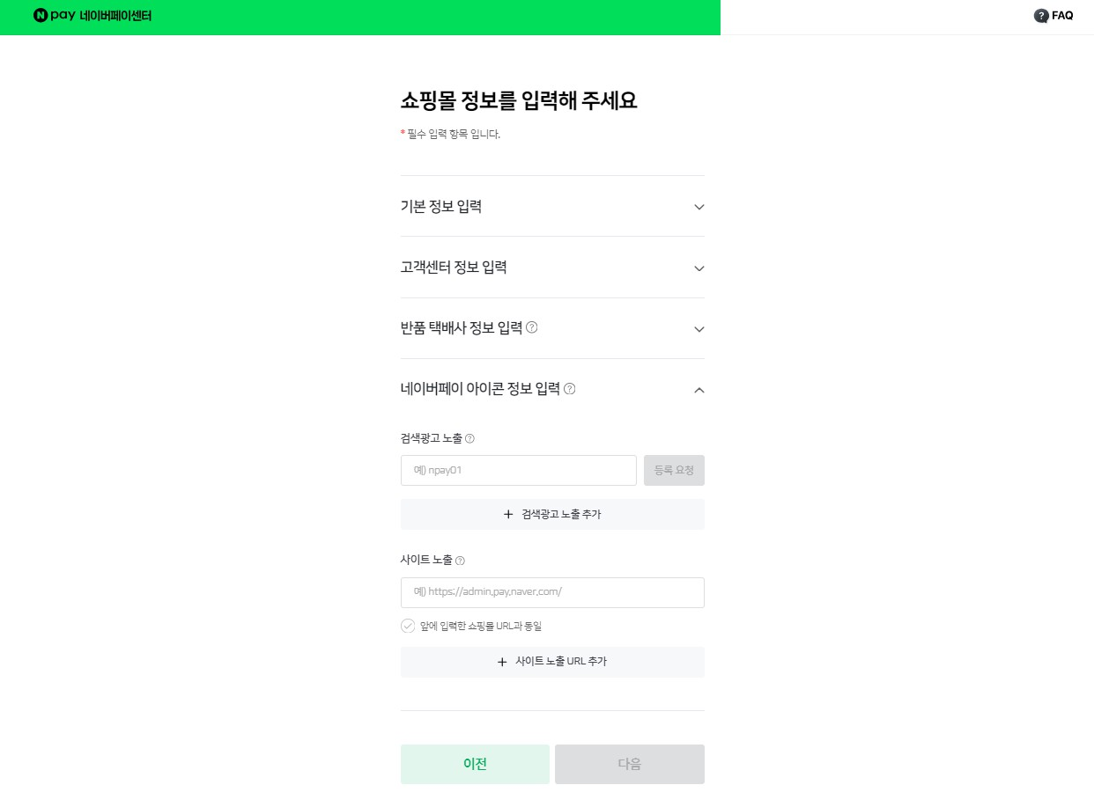
6. 주문형 가입 신청서 작성 방법
네이버 검색광고(파워링크, 비즈사이트)와 사이트 정보 영역에 네이버페이 아이콘 노출을
하시려면 아이콘 노출이 필요한 네이버 검색 광고주 아이디와 사이트 URL을 입력해 주세요.
단, 가입 시 입력한 가맹점 URL과 일치하는 정보에 대해서만 검색광고, 사이트 영역의 아이콘 노출이 가능합니다.
네이버쇼핑의 경우 이미 네이버쇼핑에 가입되어 있다면 자동으로 노출되고, 네이버페이 가입 이후 네이버쇼핑에 가입하셨다면 1:1 문의하기로 노출 요청해 주시면 됩니다.

Slide 29
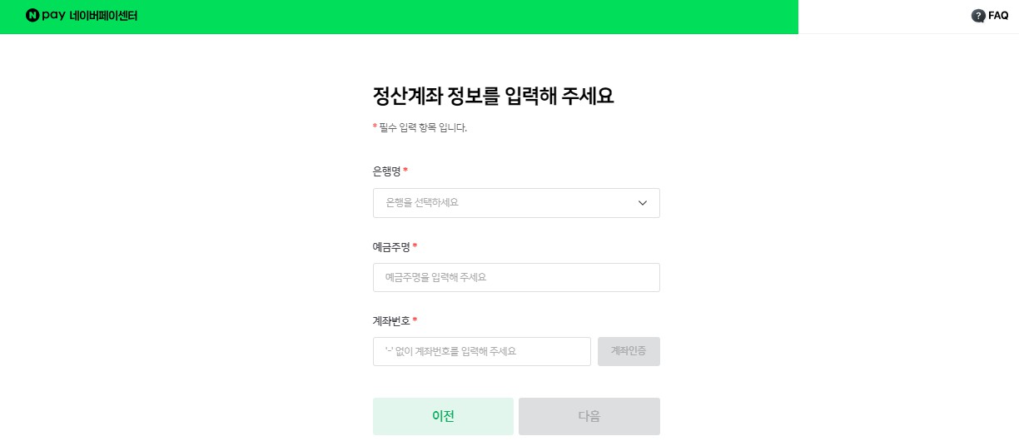
6. 주문형 가입 신청서 작성 방법
(개인사업자) 대표자명과 같은 유효한 계좌 정보를 입력해 주세요.
(법인사업자) 상호/법인명과 같은 유효한 계좌 정보를 입력해 주세요.

Slide 30
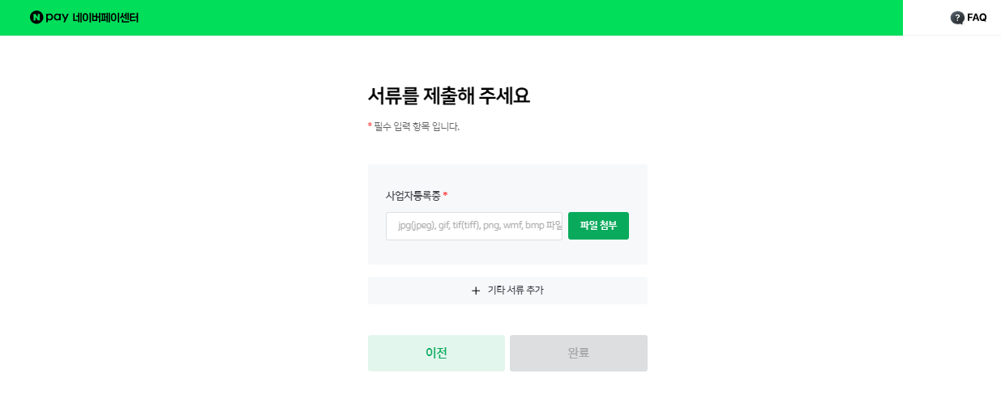
6. 주문형 가입 신청서 작성 방법
사업자등록증 사본을 제출해 주세요.

Slide 31
7. 주문형 가맹점 서비스 유의사항
원활한 네이버페이 서비스 이용을 위해 아래의 유의사항을 참고하여 주시기 바랍니다.
도서산간 추가배송비 착불 수령 안내
일부 호스팅사(고도몰, 가비아, 코드엠, 위사, 포비즈코리아)을 이용하여 API 2.1 연동한 경우에는 지역별 추가 운임 설정이 가능하나, 그 외 가맹점을 대상으로는 설정이 불가하므로 아래 내용을 참고하여 주시기 바랍니다.
네이버페이 주문/결제 시 도서산간 추가배송비는 결제대금에 포함이 불가합니다.
따라서, 네이버페이 주문/결제 건의 경우 도서산간 추가배송비를 착불로 수령하여 주시고, 관련 내용에 대해 구매자가 인지할 수 있도록 아래 내용 참고하여 사이트 내 안내를 진행하여 주시기 바랍니다.
  노출영역 : 쇼핑몰 공지사항 및 상품 상세페이지(장바구니) 배송비 공지
  공지내용 : 네이버페이 주문 시 기본배송비, 도서/산간/오지/지역별 배송비가 추가될 수 있다는 내용 안내
※ 제공 불가사유
네이버페이 구매하기의 경우 이용자가 네이버페이 구매하기를 클릭하여 네이버페이 주문서로 전환하는 시점에 상품금액과 기본 배송비가 결정된 상태에서 구매자가 배송지를 입력하는 구조임

Slide 32
7. 주문형 가맹점 서비스 유의사항
원활한 네이버페이 서비스 이용을 위해 아래의 유의사항을 참고하여 주시기 바랍니다.
배송비 선결제 상품 네이버페이 버튼 비노출
'배송비 선결제 상품'은 비실물 상품으로 네이버페이 구매하기가 불가합니다. 따라서, 해당 상품에는 네이버페이 구매하기 버튼이 노출되지 않도록 부탁 드립니다.
('배송비 선결제 상품'이란?배송비를 장바구니에 담아 결제할 수 있도록 제공하는 상품)
배송비 지불옵션 및 배송 유형별 추가 금액 발생 관련 안내
네이버페이는 가맹점의 주문서가 아닌 네이버페이 주문서를 통해 주문/결제가 진행됨에 따라, 고객이 배송비 선/후불 여부 및 배송 유형을 선택할 수 없어 기본 배송비만 적용이 가능합니다. 관련 내용에 대해 구매자가 인지할 수 있도록
사이트 내 안내를 진행하여 주시기 바랍니다.
해외 배송 불가 안내
네이버페이 정책상 해외로 발송되는 상품은 네이버페이로 구매하기가 불가합니다.
귀사의 사이트 내 공지 등(FAQ, 상품페이지)을 통해 해외배송을 원하는 경우 네이버페이 구매가 불가하다는 내용 안내를 진행하여 주시기 바랍니다.

Slide 33
7. 주문형 가맹점 서비스 유의사항
원활한 네이버페이 서비스 이용을 위해 아래의 유의사항을 참고하여 주시기 바랍니다.
배송 가능 지역 제한 상품 확인
배송 가능한 지역에 제한이 있는 경우, 구매자가 해당 내용을 명확히 인지할 수 있도록 상품 상세 페이지에 배송 가능 지역을 명확히 안내하여 주시기 바랍니다.
※ 추후 배송 가능 지역 미기재로 확인 시 네이버페이 서비스 이용이 불가할 수 있으니 유의하여 주시기 바랍니다.
직접배송(퀵배송, 방문수령 등) 상품 확인
운송장번호 발급 및 입력 처리가 불가능한 배송의 경우, 네이버페이센터 > 발주/발송관리 메뉴에서 ‘직접전달’ 배송방법을 통한 발송이 필요합니다.
※ 직접전달의 경우 구매자가 별도 구매확정 처리를 진행하지 않을 경우 자동 구매확정 기한에 따라, 정산받은 시점이 늦어질 수 있으니 유의해 주세요.

Slide 34
7. 주문형 가맹점 서비스 유의사항
원활한 네이버페이 서비스 이용을 위해 아래의 유의사항을 참고하여 주시기 바랍니다.
주문서 내 '개인통관 고유부호' 노출 설정
해외 직배송 및 구매대행 상품의 경우 원활한 통관 진행을 위해서 네이버페이센터 > 내정보 > 가입정보 변경의 ‘배송 정보’에서 ‘개인통관 고유부호 주문서 노출처리’를 ‘주문서에 노출함’으로 설정하여 주시기 바랍니다.
주문추가정보 설정기능 이용 안내
주문 시 필요한 추가 정보가 있으신 경우, 네이버페이센터 > 내정보 > 주문추가정보관리 메뉴에서 주문추가정보 기능을 설정하여 활용 부탁 드립니다. ※ 단, API 1.0 연동 가맹점만 메뉴가 제공되니 참고 부탁드립니다.
구매금액별 사은품 증정 기능 연동 불가 안내
네이버페이는 구매금액별로 사은품 지급 연동이 불가합니다. 따라서, 구매금액별로 선택할 수 있는 사은품이 있으신 경우 공지 등(FAQ, 상품페이지 등)을 통해, "네이버페이 구매 시 구매금액별 사은품 선택이 불가하여, 배송메모에 발송을 원하는 사은품 정보를 기재하거나, 혹은 주문서에 별도 기재가 없는 경우 랜덤으로 배송된다"는 내용으로 안내 부탁 드립니다.

Slide 35
7. 주문형 가맹점 서비스 유의사항
원활한 네이버페이 서비스 이용을 위해 아래의 유의사항을 참고하여 주시기 바랍니다.
(10) 쇼핑몰 하단 푸터에 8개 기본 정보 표기 필수
관련 법령에 따라 쇼핑몰 하단 푸터에 아래 8개의 기본 정보를 표기하셔야 합니다.
가입 심사 시 쇼핑몰 하단 푸터에 해당 정보가 누락된 경우 가입이 보류될 수 있으니 확인 후 수정하여 주시기 바랍니다.
① 이용약관 관련 법령에 따라 공정거래위원회의 표준약관을 사용해야합니다. 이용약관 양식 다운로드 >
② 개인정보 처리방침 관련 법령에 따라 개인정보취급방침 내에는 개인정보관리책임자 성명,부서, 연락처가 노출되어 있어야 합니다. 개인정보 처리방침 양식 다운로드 >
③ 사업자정보확인 관련 법령에 따라 사업자 정보 확인이 가능하도록 공정거래위원회 사업자정보 확인 페이지로 연결되어야 합니다. 사업자정보 확인 >
회사소개 ①이용약관 ②개인정보 처리방침 ③사업자정보확인 배송추적 제휴안내
④상호/대표자명: OOO쇼핑몰/홍길동
⑦주소: OO도 OO시 OO구 0000-00 OO빌딩
⑤사업자등록번호: 00-00-00000
⑥통신판매업신고번호: 제 0000-경기-0000
⑧전화번호/이메일: 000-0000/ OO@naver.com
입금계좌: OO은행 000-000-0000

Slide 36
7. 주문형 가맹점 서비스 유의사항
원활한 네이버페이 서비스 이용을 위해 아래의 유의사항을 참고하여 주시기 바랍니다.
현금 결제 유도 및 현금결제 시 할인 서비스 제공 불가
현금 결제를 유도하는 문구(ex. 무통장입금 확인) 기재는 불가합니다. 현금 결제 시 할인 제공은 신용카드 회원을 불리하게 대우하는 행위로 '여신전문금융업법'에 위반됩니다. 또한 현금 결제 시에만 구매가를 낮게 설정하는 것은 신용카드 회원을 불리하게 대우하는 모든 상품 현금 결제와 카드 결제 금액이 동일하게 판매해 주시기 바랍니다.
통신판매 중개사이트 필수 사항 사이트 기재
통신판매 중개사이트의 경우 아래의 내용을 사이트에 기재해야 합니다. 이용자가 해당 내용들을 잘 인지할 수 있도록 사이트 내 기재 부탁 드립니다.
① 통신판매의 당사자가 아니라 중개사이트임을 고지
② 고객센터 연락처를 쇼핑몰에 기재 (소비자의 불만이나 분쟁해결을 위하여 갖추고 있어야 함)
③ 통신판매중개를 의뢰한 자('입점 판매자')의 필수 정보 기재
  사업자(7개) : 사업자등록번호, 상호명, 대표자명, 주소, 전화번호, 전자우편주소, 통신판매신고번호
  개인(3개) : 실명, 연락처, 이메일주소

Slide 37
7. 주문형 가맹점 서비스 유의사항
원활한 네이버페이 서비스 이용을 위해 아래의 유의사항을 참고하여 주시기 바랍니다.
(13) 도서정가제 관련 안내
도서 상품은 현행 법령에 의거하여 가격 할인율을 10%이내로 제한되므로,
가입 이후 법령을 위반하는 경우 서비스 이용이 불가할 수 있으니 참고 부탁드립니다.
[출판문화산업 진흥법 제22조]
발행일부터 18개월이 지난 간행물은 대통령령으로 정하는 바에 따라 정가를 변경할 수 있다. 이 경우 정가표시는 제1항을 준용한다.
간행물을 판매하는 자는 독서 진흥과 소비자 보호를 위하여 정가의 15퍼센트 이내에서 가격할인과 경제상의 이익을 자유롭게 조합하여 판매할 수 있다. 이 경우 가격할인은 10퍼센트 이내로 하여야 한다.

Slide 38

E.O.D
-
기타 궁금한 점은 네이버페이 가맹점 고객센터 톡톡이나 1:1 문의하기로 연락 주시면 친절히 답변 드리겠습니다.

